Slide 1
SMCE SangMyeong Coding Education
Week 7 < Array 2, Insert, Delete >
2023.12.28.

Slide 2

SangMyeong Coding Education
Memory
int / 4byte
char / 1byte
float /4byte
0x00000001
 |  |  | D (char)
 |  |  |  | 013 12 (int) | 0000 0000 0000 0000 0000 0000 0000 1100
 |  |  | 578
 |  |  | 180 |  |  |  | 0.57
0x00000010
int test_number = 12;
자료형
주소
값
Array 2
week 7

Slide 3
SangMyeong Coding Education
Insert Data to Array
배열에 “Hotdog” 를 저장하려고 할 때 어떤 경우의 수가 존재할까?
 |  | Potato (string) | Pizza (string) | Tomato (string) | Coffee (string)
Array 2
week 7

Slide 4
SangMyeong Coding Education
Insert Data to Array
배열에 값을 저장하려고 할 때 어떤 경우의 수가 존재할까?
 |  | Potato (string) | Pizza (string) | Tomato (string) | Coffee (string)
맨 끝에 저장하고 싶다!
Array 2
week 7

Slide 5
SangMyeong Coding Education
Insert Data to Array
배열에 값을 저장하려고 할 때 어떤 경우의 수가 존재할까?
 |  | Potato (string) | Pizza (string) | Tomato (string) | Coffee (string)
토마토 옆에 넣고싶다!
Array 2
week 7

Slide 6
SangMyeong Coding Education
Insert Data to Array
배열에 값을 저장하려고 할 때 어떤 경우의 수가 존재할까?
 |  | Potato (string) | Pizza (string) | Tomato (string) | Coffee (string)
맨 앞에 넣고싶다 !
Array 2
week 7

Slide 7
SangMyeong Coding Education
Insert Data to Array
배열에 값을 저장하려고 할 때 어떤 경우의 수가 존재할까?
 |  | Potato (string) | Pizza (string) | Tomato (string) | Coffee (string)
맨 끝에 저장하고 싶다!
Array 2
week 7

Slide 8
SangMyeong Coding Education
Insert Data to Array
맨 끝에 저장하고 싶다!
가장 쉬움
 |  | Potato (string) | Pizza (string) | Tomato (string) | Coffee (string) | Hotdog (string)
컴퓨터는 배열에 어떤 값이 들어가 있는지는 모르지만, 배열의 길이와 주소를 알고 있으니 !
맨 마지막 공간으로 Random Access 하여 저장하면 된다 !
Array 2
week 7

Slide 9
SangMyeong Coding Education
Insert Data to Array
배열에 값을 저장하려고 할 때 어떤 경우의 수가 존재할까?
토마토 옆에 넣고싶다!
최악은 아니지만 좀 별로임.
 |  | Potato (string) | Pizza (string) | Tomato (string) | Coffee (string)
Array 2
week 7

Slide 10
SangMyeong Coding Education
Insert Data to Array
배열에 값을 저장하려고 할 때 어떤 경우의 수가 존재할까?
토마토 옆에 넣고싶다!
최악은 아니지만 좀 별로임.
 |  | Potato (string) | Pizza (string) | Hotdog (string) | Tomato (string) | Coffee (string)
토마토와 커피를 오른쪽으로 전부 이사 시키고, 그 사이에 집어 넣어야 함.
Array 2
week 7

Slide 11
SangMyeong Coding Education
Insert Data to Array
배열에 값을 저장하려고 할 때 어떤 경우의 수가 존재할까?
맨 앞에 넣고싶다 !
최악.
 |  | Hotdog (string) | Potato (string) | Pizza (string) | Tomato (string) | Coffee (string)
배열의 모든 요소들을 빈공간으로 이주시키고, 맨 앞에 넣어야 함.
Array 2
week 7

Slide 12
SangMyeong Coding Education
Insert Data to Array
배열에 값을 저장하려고 할 때 어떤 경우의 수가 존재할까?
맨 앞에 넣고싶다 !
최악.
배열의 길이가 길어질수록 성능이 아주 나빠짐.
 |  | Hotdog (string) | Potato (string) | Pizza (string) | Tomato (string) | Coffee (string)
Array 2
week 7

Slide 13
SangMyeong Coding Education
Insert Data to Array
배열에 값을 저장하려고 할 때 어떤 경우의 수가 존재할까?
맨 앞에 넣고싶다 !
최악.
배열의 길이가 길어질수록 성능이 아주 나빠짐.
 |  | Hotdog (string) | Potato (string) | Pizza (string) | Tomato (string) | Coffee (string)
Array 2
week 7

Slide 14
SangMyeong Coding Education
Delete Data on Array
배열에 있는 값을 지우려고 할 때에도 삽입과 같은 경우의 수가 존재 함.
맨 끝에 있는 걸 지우고 싶다 ?
 |  | Hotdog (string) | Potato (string) | Pizza (string) | Tomato (string) | Coffee (string)
Array 2
week 7

Slide 15
SangMyeong Coding Education
Delete Data on Array
배열에 있는 값을 지우려고 할 때에도 삽입과 같은 경우의 수가 존재 함.
맨 끝에 있는 걸 지우고 싶다 ?
 |  | Hotdog (string) | Potato (string) | Pizza (string) | Tomato (string)
끝으로 가서 그냥 지우면 된다! 컴퓨터는 배열의 시작점 주소와 길이를 알고 있으니까!
Random Access 해서 지우면 된다.
Array 2
week 7

Slide 16
SangMyeong Coding Education
Delete Data on Array
배열에 있는 값을 지우려고 할 때에도 삽입과 같은 경우의 수가 존재 함.
중간에 있는 걸 지우고 싶다 ?
 |  | Hotdog (string) | Potato (string) | Pizza (string) | Tomato (string) | Coffee (string)
Array 2
week 7

Slide 17
SangMyeong Coding Education
Delete Data on Array
배열에 있는 값을 지우려고 할 때에도 삽입과 같은 경우의 수가 존재 함.
중간에 있는 걸 지우고 싶다 ?
 |  | Hotdog (string) | Potato (string) |  | Tomato (string) | Coffee (string)
Array 2
week 7

Slide 18
SangMyeong Coding Education
Delete Data on Array
배열에 있는 값을 지우려고 할 때에도 삽입과 같은 경우의 수가 존재 함.
중간에 있는 걸 지우고 싶다 ?
 |  | Hotdog (string) | Potato (string) | Tomato (string) | Coffee (string)
배열의 빈 공간이 있으면, 공간의 낭비이고 다시 값을 저장하려 할 때 맨 끝에 넣는게 좋으니까 !
Array 2
week 7

Slide 19
SangMyeong Coding Education
Delete Data on Array
배열에 있는 값을 지우려고 할 때에도 삽입과 같은 경우의 수가 존재 함.
처음에 있는 걸 지우고 싶다 ?
 |  | Hotdog (string) | Potato (string) | Pizza (string) | Tomato (string) | Coffee (string)
Array 2
week 7

Slide 20
SangMyeong Coding Education
Scanf 를 살펴봅시다
int / 4byte
char / 1byte
float /4byte
0x00000001
 |  |  | D (char)
 |  |  |  | 013 L (char) | O (char) | V (char) | E (char)
 |  |  | 578
 |  |  | 180 |  |  |  | 0.57
char test_array[4]
char test_array[0] = ‘L’
char test_array[1] = ‘O’
char test_array[2] = ‘V’
char test_array[3] = ‘E’
0x00000010
자료형
주소
값
Array 2
week 7

Slide 21
SangMyeong Coding Education
Printf와 scanf 를 살펴봅시다
printf(“%d”, A); scanf(“%d”,&A);
Array 2
week 7

Slide 22
SangMyeong Coding Education
Printf와 scanf 를 살펴봅시다
Call by Value
Call by Reference
값을 복사해서 사용 한다.
값에 직접 접근해서 사용 한다.
Array 2
week 7

Slide 23


SangMyeong Coding Education
printf와 scanf 를 살펴봅시다
Call by Value
Call by Reference
값에 직접 접근해서 사용 한다.
값을 복사해서 사용 한다.
자료형
주소
자료형
주소
복제
값
값
값
Array 2
week 7

Slide 24
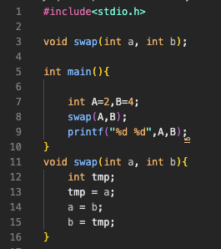
SangMyeong Coding Education
printf와 scanf 를 살펴봅시다
Call by Reference
값에 직접 접근해서 사용 한다.
자료형
주소
값
Array 2
week 7

Slide 25
SangMyeong Coding Education
printf와 scanf 를 살펴봅시다
Call by Reference
값에 직접 접근해서 사용 한다.
자료형
주소
값
Array 2
week 7

Slide 26
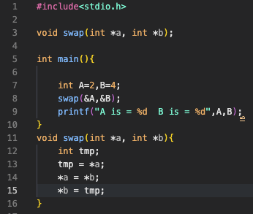
SangMyeong Coding Education
printf와 scanf 를 살펴봅시다
Call by Reference
값에 직접 접근해서 사용 한다.
자료형
주소
값
Array 2
week 7

Slide 27
SangMyeong Coding Education
printf와 scanf 를 살펴봅시다
주소에 관련된 특화 변수
Call by Reference
값에 직접 접근해서 사용 한다.
자료형
주소
값
Array 2
week 7

Slide 28
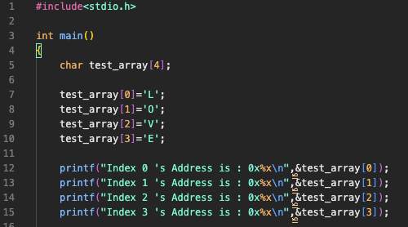

SangMyeong Coding Education
printf 를 살펴봅시다
 |  |  | D (char)
 |  |  |  | 013 L (char) | O (char) | V (char) | E (char)
 |  |  | 578
 |  |  | 180 |  |  |  | 0.57
Array 2
week 7

Slide 29
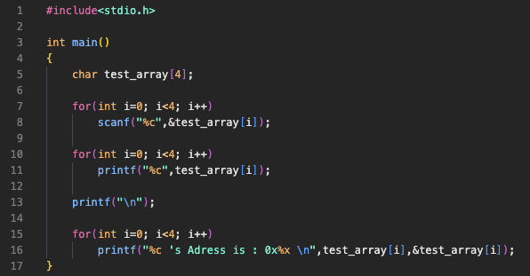

SangMyeong Coding Education
scanf 를 살펴봅시다
 |  |  | D (char)
 |  |  |  | 013 L (char) | O (char) | V (char) | E (char)
 |  |  | 578
 |  |  | 180 |  |  |  | 0.57
Call by Reference : 직접접근
Call by Value : 복사
Array 2
week 7

Slide 30
SangMyeong Coding Education
다음 수업 : 포인터
주소에 관련된 특화 변수
Call by Reference : 직접접근
Call by Value : 복사
Array 2
week 7

